Slide 1
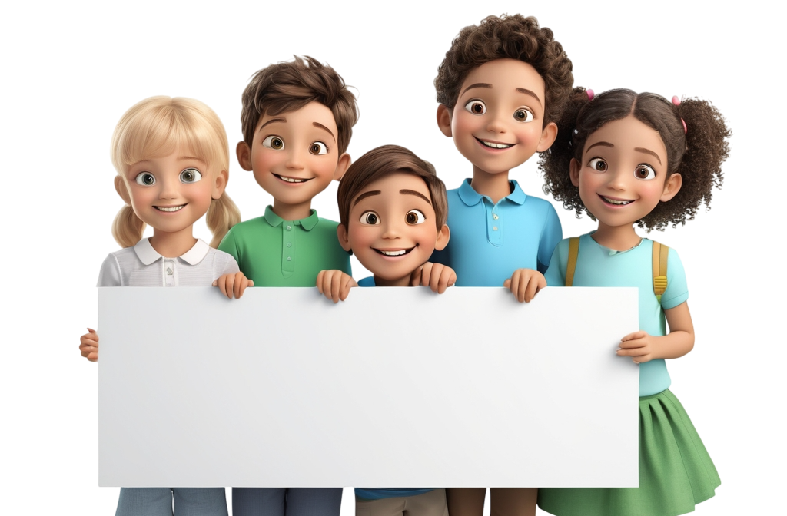



Slide 2
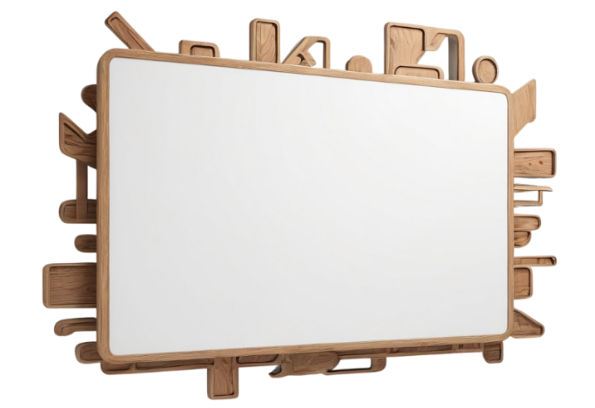

Інструкція
Я
На слайді особовий займенник.
Обираємо дитину з відповіддю.
Якщо виникли труднощі -
тиснемо на знак питання і
переходимо на слайд з таблицею
особових займенників.
Повторили і повернулися до гри.

Slide 3
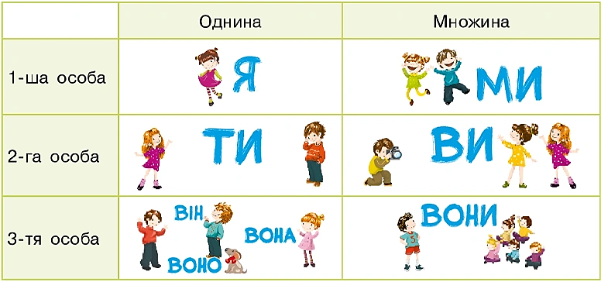


Slide 4
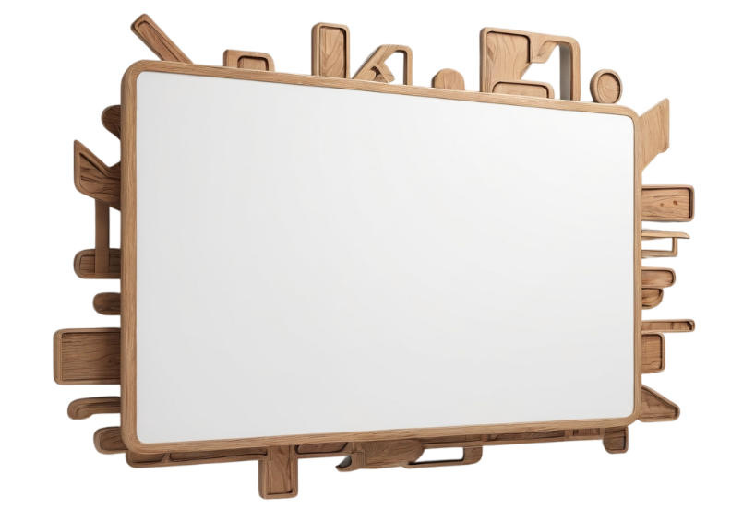




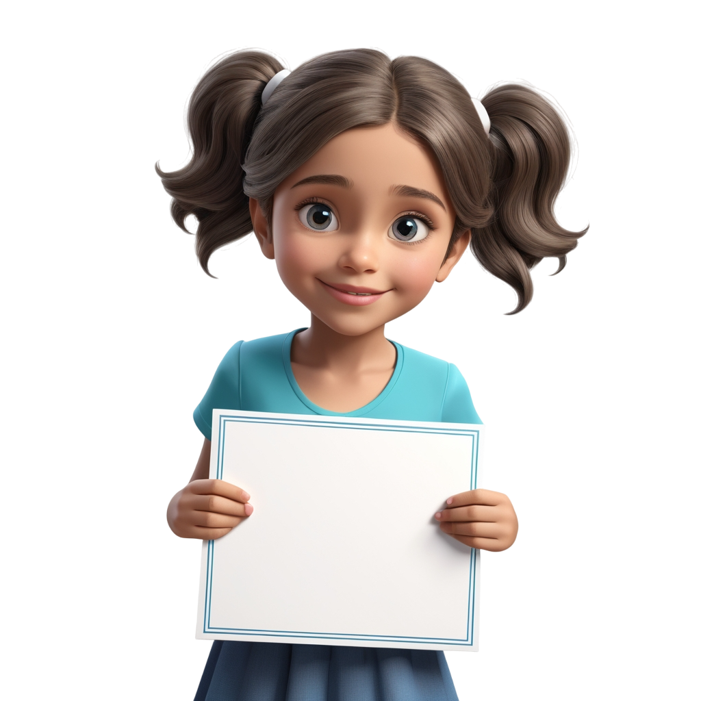
він
2 особа
однини
2 особа
множини
1 особа
однини
3 особа
однини

Slide 5
Я
2 особа
однини
2 особа
множини
1 особа
однини
3 особа
однини

Slide 6
вона
2 особа
однини
2 особа
множини
1 особа
однини
3 особа
однини

Slide 7
ти
2 особа
однини
2 особа
множини
1 особа
однини
3 особа
однини

Slide 8
вони
3 особа
множини
2 особа
множини
1 особа
однини
3 особа
однини

Slide 9
ми
2 особа
однини
2 особа
множини
1 особа
множини
3 особа
однини

Slide 10
ви
2 особа
однини
2 особа
множини
1 особа
однини
3 особа
однини

Slide 11
воно
вихід
2 особа
однини
2 особа
множини
1 особа
однини
3 особа
однини

Slide 12
Автор: Попова Л.В.,
вчителька початкових класів
Новотроїцького ЗЗСО І-ІІІ ст. № 4
Ольгинської СТГ
Донецької області
https://designer.microsoft.com/image-creator Генератор зображень
Звукові файли створено в програмі https://www.audacityteam.org/
http://surl.li/gskklc особові займенники
Джерела

